Slide 1
Tmax XA기반 계좌이체 서비스 구현
MW 3-3 안홍조

Slide 2
개요
요구조건
-tmax client 모듈 구현, tmax server 호출
-tmax serve는 xa기반으로 구성되어 2개의 DB instanc에 접근
-각 DB instanc에는 2개의 현재잔고, 거래내역 테이블
-한 instance db계좌에서 다른 instance db계과로 송금

Slide 3
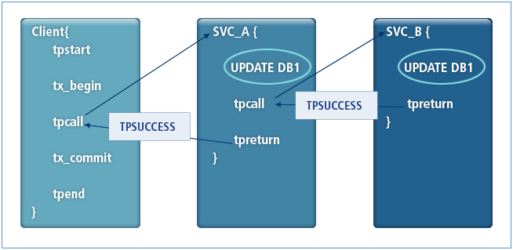
트랜잭션 구조

Slide 4
진행순서
데이터베이스 생성
Tmax기본 환경설정
TMS 컴파일
서버 프로그램 컴파일
클라이언트 프로그램 컴파일
DB 테이블 생성
실행

Slide 5
데이터베이스 생성
tbsql 접속(tibero/tmax)
테이블 스페이스 생성
CREATE TABLESPACE user01
DATAFILE ＇user01.율＇ SIZE 512M
AUTOEXTEND ON NEXT 10M MAXSIZE 1G
EXTENT MANAGEMENT LOCAL AUTOALLOCATE
유저생성
CREATE USER userID IDENTIFIED BY userPWD
DEFAULT TABLESPACE user01
유저권한 부여
GRANT RESOURCE, CONNECT, DBA TO userID
이 과정을 두번 수행하여 두개의 데이터베이스를 만든다.

Slide 6
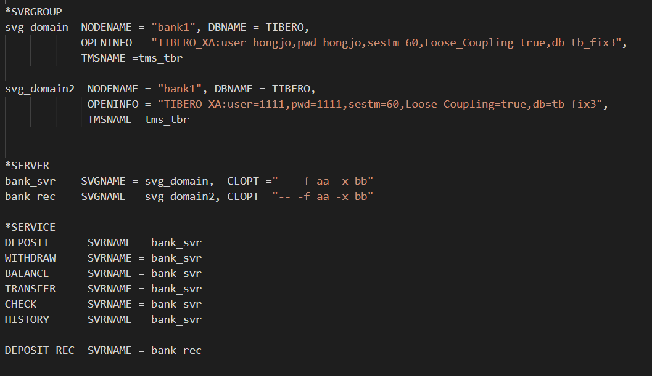
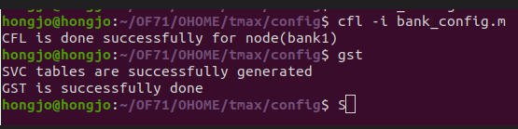
Tmax기본 환경설정
Tibero 서버와 연동하는 서비스를 활성화시키기 위해 SVRGROUP, SERVER, SERVICE절을 입력한다.
OPENINFO에는 디비 정보를 입력한다.
User,pwd : 디비 유저, 비밀번호
db: $TB_HOME/client/config에 tbdsn.tbr 파일에 적힌 DB_NAME
cfl –i bank_config.m
gst

Slide 7
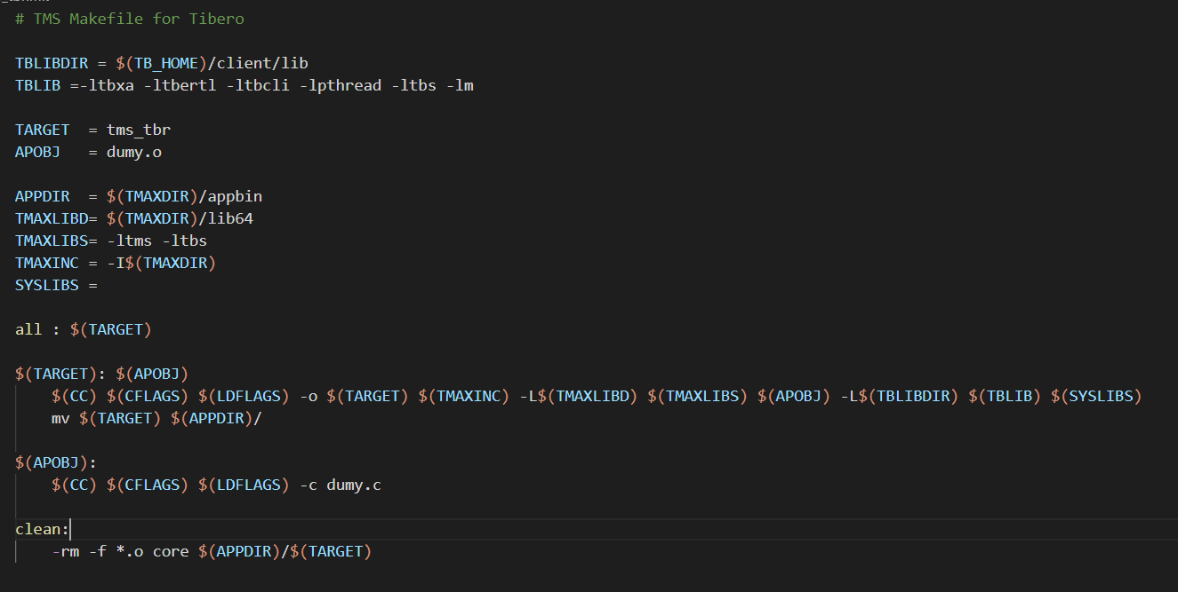
TMS 컴파일
Dumy.c파일이 없다고 나올시 vi dumy.c로 간단하게 만들고 내용은 int I;정도로 간단하게 만들어 준뒤 다시 컴파일
Make -f tms_tbr.mk all

Slide 8
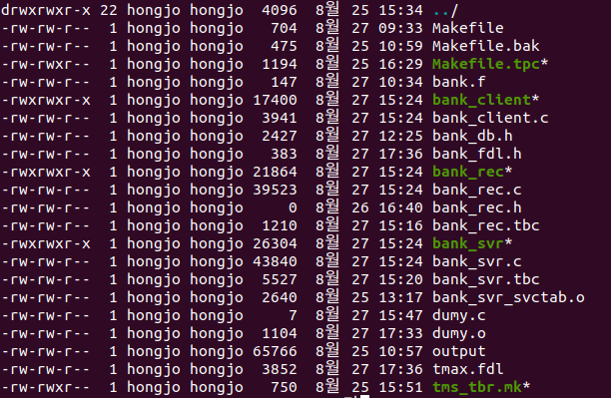
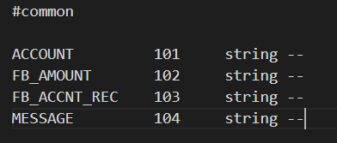
필드버퍼 컴파일
fdlc -c -i bank.f
두 파일 생성

Slide 9
서버컴파일
프리컴파일
tbpc bank_svr.tbc
tbpc bank_rec.tbc →프리컴파일시 bank_*.c파일이 생성된다.
gcc -O -o bank_svr -I$(TMAXDIR) -I$(TB_HOME)/client/include -L$(TMAXDIR)/lib64 -L$(TB_HOME)/client/lib bank_svr.c $(TMAXDIR)/svct/bank_svr_svctab.c $(TMAXDIR)/lib64/sdl.o -lsvr -ltbs -ltbxa -ltbertl -ltbcli -lm -lpthread -lnodb
gcc -O -o bank_rec -I$(TMAXDIR) -I$(TB_HOME)/client/include -L$(TMAXDIR)/lib64 -L$(TB_HOME)/client/lib bank_rec.c $(TMAXDIR)/svct/bank_rec_svctab.c $(TMAXDIR)/lib64/sdl.o -lsvr -ltbs -ltbxa -ltbertl -ltbcli -lm -lpthread -lnodb
cp bank_svr $(TMAXDIR)/appbin
cp bank_rec $(TMAXDIR)/appbin

Slide 10
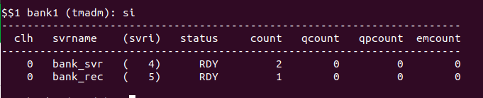
서버 컴파일 성공시
Cp가 안되고 text file busy라는 오류 발생시 티맥스를 끄고 컴파일 해준뒤 다시 티맥스를 키면된다.

Slide 11



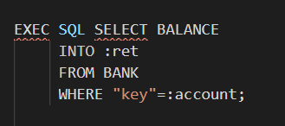
서버 주요부분
클라이언트가 값을 필드버퍼에서 가져오는 부분
트랜잭션이 성공인지 실패인지에 따라 리턴하는 값이 다르다
C언어 내에서 사용하는 쿼리문의 예시

Slide 12
클라이언트 컴파일
gcc -O -I$(TMAXDIR) -o bank_client bank_client.c -L$(TMAXDIR)/lib64 -lcli -lnsl

Slide 13
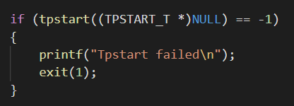
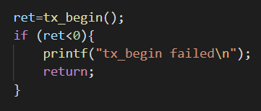

클라이언트 주요부분
트랜잭션 시작을 알림
사용할 버퍼를 메모리에 할당
버퍼에 값을 할당하고 서버를 부른다

Slide 14
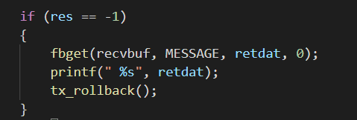
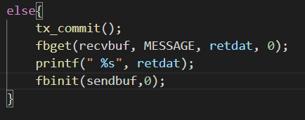

클라이언트 주요부분
실패시 : 트랜잭션 롤백
성공시 : 트랜잭션 커밋
함수 마무리시 할당된 버퍼를 풀어준다.

Slide 15
데이터베이스 스키마
거래내역 테이블
CREATE TABLE userID.TRADE_HISTORY (
IDX NUMBER,
WHO VARCHAR(10),
AMOUNT NUMBER,
"date" DATE,
BALANCE NUMBER
);
잔고 테이블
CREATE TABLE userID.BANK(
“KEY” VARCHAR(10),
BALANCE NUMBER
);

Slide 16
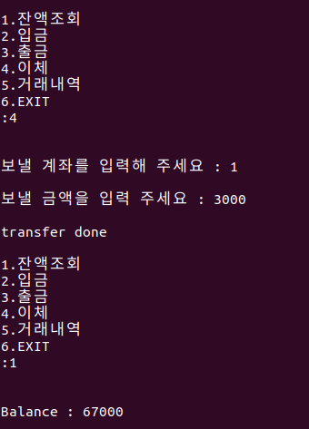
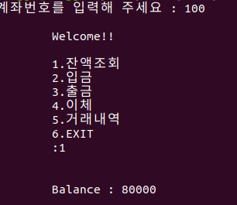
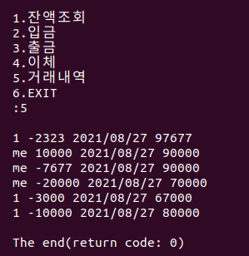
실행

